Slide 1
НИЗКОУРОВНЕВАЯ АРХИТЕКТУРА
ПРОГРАММНОГО ОБЕСПЕЧЕНИЯ
in 5 we trust

Slide 2

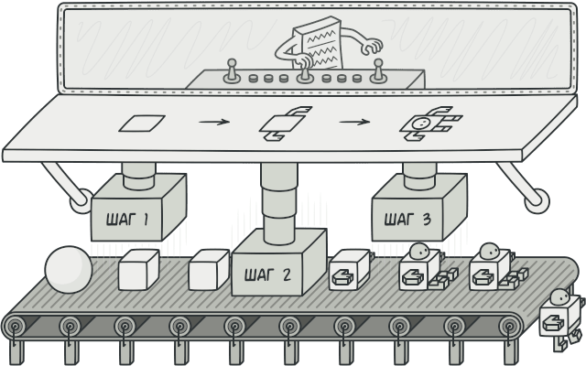
Строитель
a.k.a. Builder

Slide 3
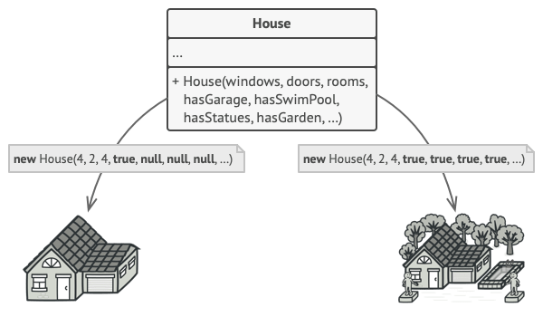
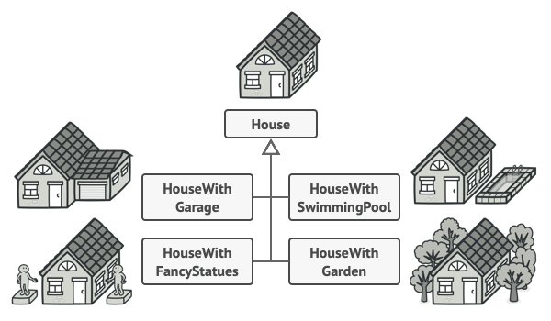
Строитель
Проблема
Объект с инициализацией множества полей
за перегрузку конструкторов – НЕТ!
за подклассы – НЕТ!
за Builder – ДА!

Slide 4
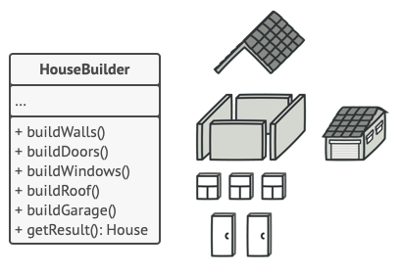
Строитель
Решение
Разбиваем создание объекта на отдельные методы
Что делать, если для разных домов будут отличаться шаги реализации?

Slide 5
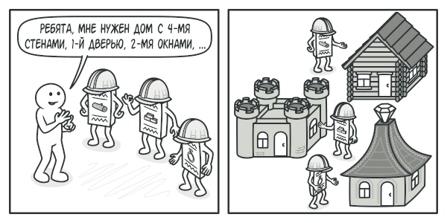

Строитель
Решение (продолжение)
Сделать несколько строителей

Slide 6
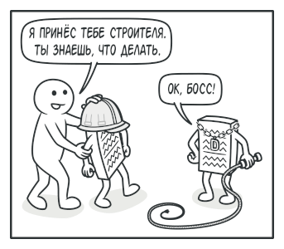
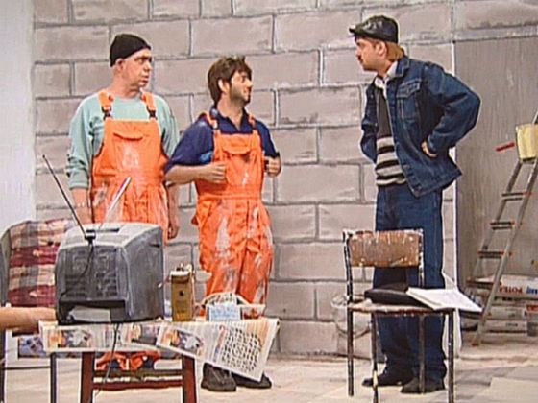
Строитель
Решение (продолжение)
Сделать «абстрактную фабрику» со строителями?
«Директор»

Slide 7
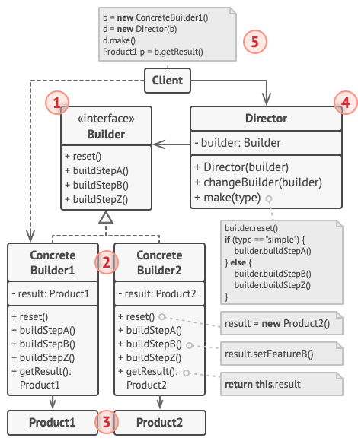
Строитель
Структура
Интерфейс строителя с объявлением шагов
Конкретные строители с реализацией шагов
Продукт - выходной объект (необязательно с общим интерфейсов)
Директор – «фабрика» строителей
Клиент: выбирает тип строителя, вызывает директора, заказывает и получает продукт

Slide 8
Строитель
Применимость
Когда нужно избавиться от излишней перегрузки и длинных конструкторов
Когда код должен создавать разные представления какого-то объекта (деревянные и железобетонные дома)
Когда нужно собирать сложные составные объекты

Slide 9
Строитель
HOWTO TL;DR 1/3
Убедитесь в том, что создание разных представлений объекта можно свести к общим шагам.
Опишите эти шаги в общем интерфейсе строителей.

Slide 10
Строитель
HOWTO TL;DR 2/3
Для каждого из представлений объекта-продукта создайте по одному классу-строителю и реализуйте их методы строительства. Если у продуктов общий интерфейс, то не забудьте про метод получения результата
Подумайте о необходимости создании класса директора. Его методы будут создавать различные конфигурации продуктов, вызывая разные шаги одного и того же строителя.

Slide 11
Строитель
HOWTO TL;DR 3/3
Клиентский код должен будет создавать и объекты строителей, и объект директора. Перед началом строительства клиент должен связать определённого строителя с директором. Это можно сделать либо через конструктор, либо через сеттер, либо подав строителя напрямую в строительный метод директора.
Результат строительства можно вернуть из директора, но только если метод возврата продукта удалось поместить в общий интерфейс строителей. Иначе вы жёстко привяжете директора к конкретным классам строителей.

Slide 12


Строитель
Pros/Cons
Позволяет создавать продукты пошагово.
Позволяет использовать один и тот же код для создания различных продуктов.
Изолирует сложный код сборки продукта от его основной бизнес-логики.
Усложняет код программы из-за введения дополнительных классов.
Клиент будет привязан к конкретным классам строителей, так как в интерфейсе директора может не быть метода получения результата.

Slide 13
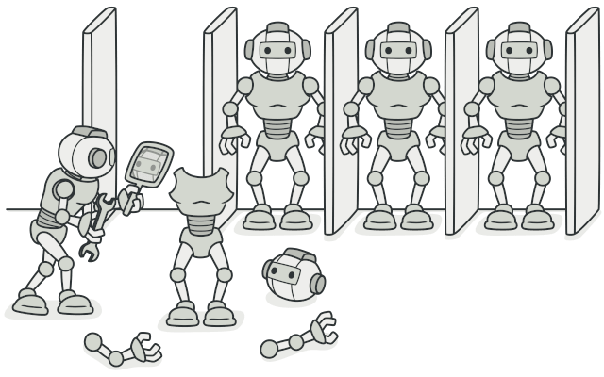
Прототип
a.k.a. Клон, Prototype
Прототип — порождающий паттерн, который позволяет копировать объекты, не вдаваясь в подробности их реализации.

Slide 14
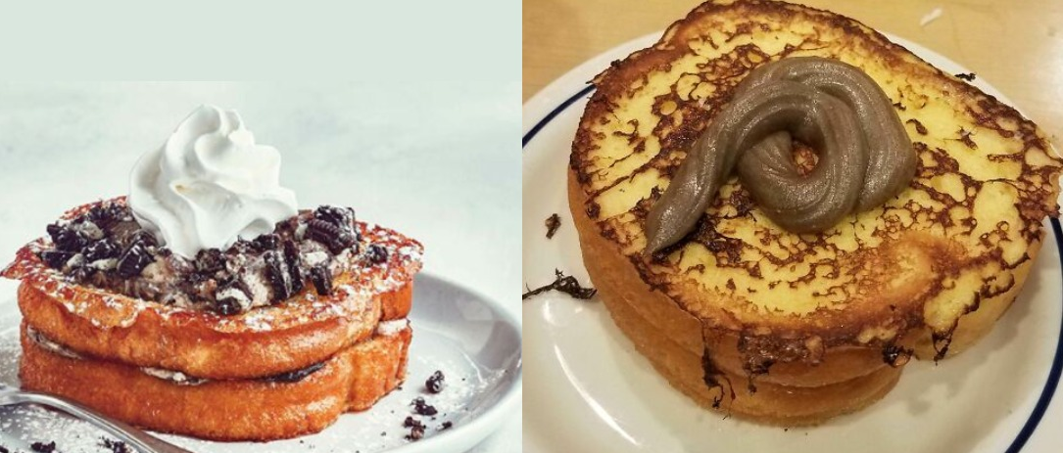
Прототип
Проблема
Хочу смеяться пять минут скопировать объект
У объекта есть приватные части и родительские классы. Как быть?

Slide 15
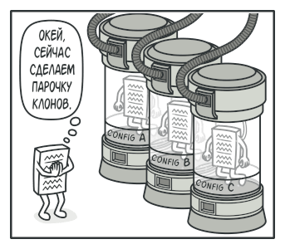
Прототип
Решение
Позволим классам самим делать копии себя… через интерфейс!
Тот, кого копируют, — прототип

Slide 16

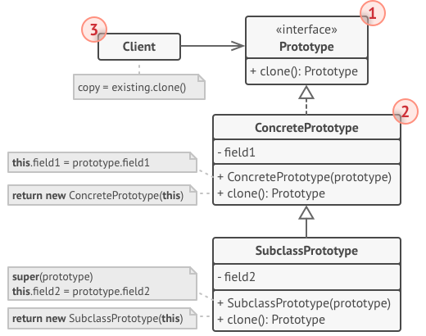
Прототип
Структура (база)
Интерфейс прототипов с объявлением clone
Конкретный прототип реализует clone
Клиент создает копию через clone

Slide 17
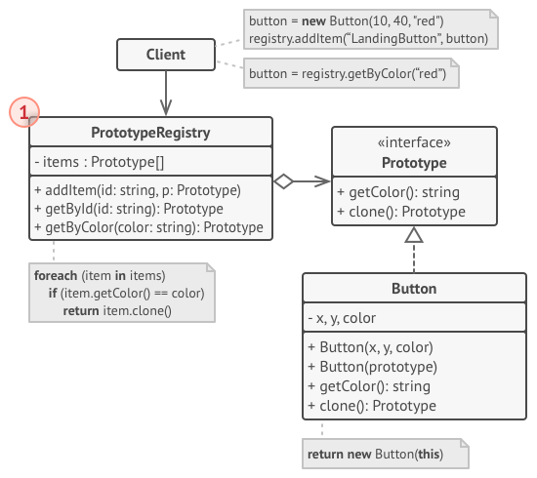
Прототип
Структура с хранилищем
Хранилище прототипов кэширует (с помощью хэш-таблицы) уже созданные прототипы

Slide 18
Прототип
Применимость
Когда код не должен зависеть от классов копируемых объектов
Когда много подклассов с множеством полей

Slide 19
Прототип
HOWTO TL;DR 1/3
Создайте интерфейс прототипов с единственным методом clone. При наличии иерархии, clone можно объявить непосредственно в каждом из её классов.
Добавьте в классы будущих прототипов альтернативный конструктор, принимающий в качестве аргумента объект текущего класса. Этот конструктор должен скопировать из поданного объекта значения всех полей, объявленных в рамках текущего класса, а затем передать выполнение родительскому конструктору, чтобы тот позаботился о полях, объявленных в родительском классе.

Slide 20
Прототип
HOWTO TL;DR 2/3
Метод клонирования обычно состоит всего из одной строки: вызова оператора new с конструктором прототипа. Все классы, поддерживающие клонирование, должны явно определить метод clone, чтобы использовать собственный класс с оператором new. В обратном случае результатом клонирования станет объект родительского класса.
Опционально, создайте центральное хранилище прототипов. В нём удобно хранить вариации объектов, возможно, даже одного класса, но по-разному настроенных.

Slide 21
Прототип
HOWTO TL;DR 3/3
Вы можете разместить это хранилище либо в новом фабричном классе, либо в фабричном методе базового класса прототипов. Такой фабричный метод должен на основании входящих аргументов искать в хранилище прототипов подходящий экземпляр, а затем вызывать его метод клонирования и возвращать полученный объект.
Наконец, нужно избавиться от прямых вызовов конструкторов объектов, заменив их вызовами фабричного метода хранилища прототипов.

Slide 22
Прототип
Pros/Cons
Позволяет клонировать объекты, не привязываясь к их конкретным классам.
Меньше повторяющегося кода инициализации объектов.
Ускоряет создание объектов.
Альтернатива созданию подклассов для конструирования сложных объектов.
Сложно клонировать составные объекты, имеющие ссылки на другие объекты.

Slide 23

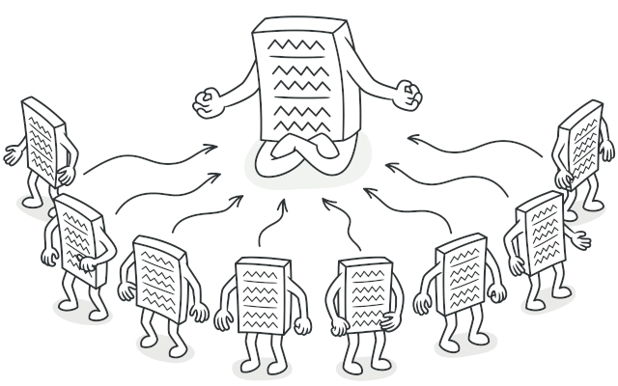
Одиночка
a.k.a. Singleton
Одиночка — порождающий паттерн, который позволяет создавать экземпляр один раз (глобально).

Slide 24
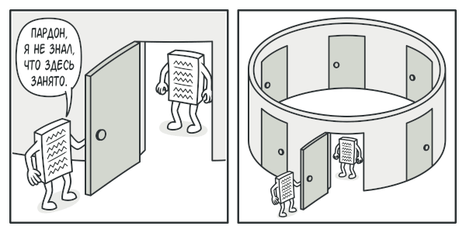
Одиночка
Проблема
Единственный экземпляр: не сделать с помощью обычного конструктора
Глобальная точка доступа - безопасная

Slide 25
Одиночка
Решение
Не выходить на улицу
Закрыть конструктор
Сделать статический публичный метод обращения к экземпляру
Делаем сразу две функции, нарушаем принцип S из SOLID (единственная ответственность)

Slide 26
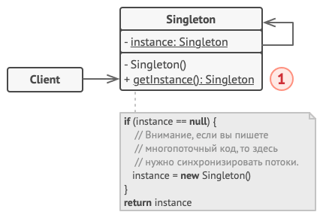
Одиночка
Структура
Одиночка с закрытым конструктором и статическим методом getInstance()

Slide 27

Одиночка
Применимость
Когда должен быть единственный экземпляр объекта
Когда хочется контроля и безопасности над глобальными переменными

Slide 28
Одиночка
HOWTO TL;DR 1/3
Добавьте в класс приватное статическое поле, которое будет содержать одиночный объект.
Объявите статический создающий метод, который будет использоваться для получения одиночки.

Slide 29
Одиночка
HOWTO TL;DR 2/3
Добавьте «ленивую инициализацию» (создание объекта при первом вызове метода) в создающий метод одиночки.
Сделайте конструктор класса приватным.

Slide 30
Одиночка
HOWTO TL;DR 3/3
В клиентском коде замените вызовы конструктора одиночка вызовами его создающего метода.

Slide 31
Одиночка
Pros/Cons
Гарантирует наличие единственного экземпляра класса.
Предоставляет к нему глобальную точку доступа.
Реализует отложенную инициализацию объекта-одиночки.
Нарушает принцип единственной ответственности класса.
Маскирует плохой дизайн.
Проблемы многопоточности (mutex/atomic/lock-free).
Усложняет тестирование (при реализации модели/эмуляции).

Slide 32
Это мы читаем
#forfurtherreading
refactoring.guru/ru/design-patterns
github.com/RefactoringGuru
Ральф Джонсон, Джон Влиссидес, Ричард Хелм, Эрих Гамма (Gang of Four) — «Паттерны объектно-ориентированного проектирования»
Спрашивайте у Серёжи Саныча!

Slide 33


